Slide 1
Будь здоров малыш!
Воспитатели: Лапина Н.В
Мига Е.Н.
2016 г.

Slide 2
Цель проекта: Начальное формирование основ здорового образа жизни у детей.
Задачи проекта:
Образовательные:
Формировать начальных представления о здоровье, особенностях его сохранения и
укрепления.
Формировать культурно-гигиенические навыки и навыки самообслуживания;
Воспитательные:
Воспитывать интерес к занятиям физической культуры;
Воспитывать внимательное, доброжелательное отношение друг к другу.
Развивающие:
Развивать культурно-гигиенические навыки и навыки самообслуживания;
познавательный интерес; творческие способности;
Развивать внимание, наблюдательность, словарный запас детей, моторику рук;
Развивать желание укреплять свое здоровье.

Slide 3
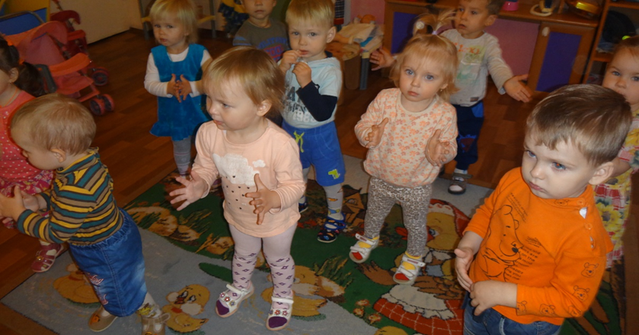
Детский садик, детский сад! Малыши туда спешат.
Рано утром каждый день
Умываться нам не лень.
Мы зарядкой заниматься
Начинаем по утрам.
Пусть болезни нас боятся,
Пусть они не ходят к нам.

Slide 4
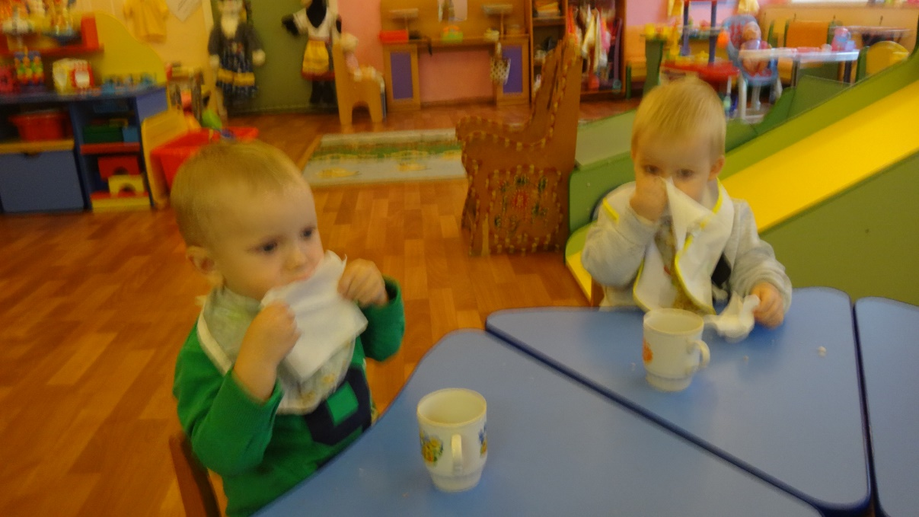
Каша вкусная дымится – Всем за стол пора садиться. Ложки дружно зазвенели – Вмиг ребята завтрак съели.
Аккуратные мы детки,
За столом берем салфетки.

Slide 5
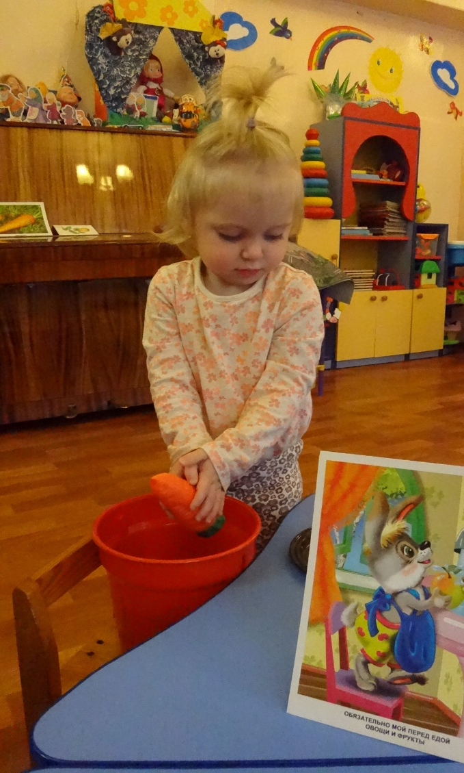
Теперь у нас – занятия. Всё выполним старательно.

Slide 6
На экскурсию в медкабинет ходили, О здоровье говорили.

Slide 7
А после на улицу Дружно бежим. Хорошо, что включает Прогулку режим!

Slide 8
Ох, набегались!.. Устали. Сделали массаж. Пообедали. Поспали.

Slide 9
Вот проснулись. Потянулись.

Slide 10
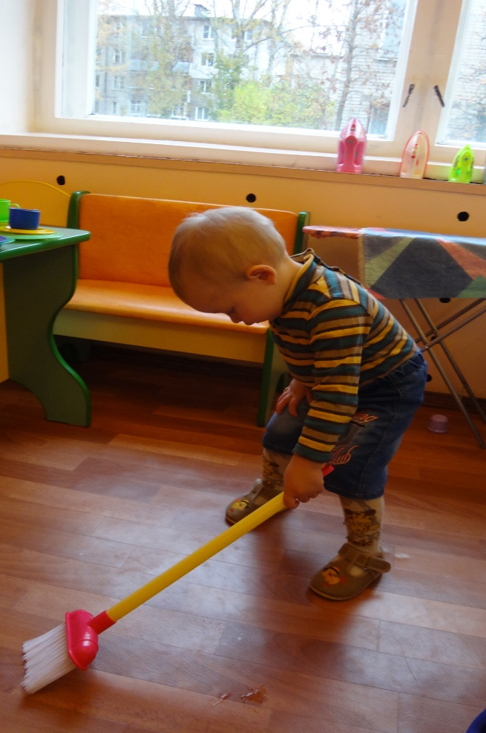
Кто хотел – поиграл

Slide 11
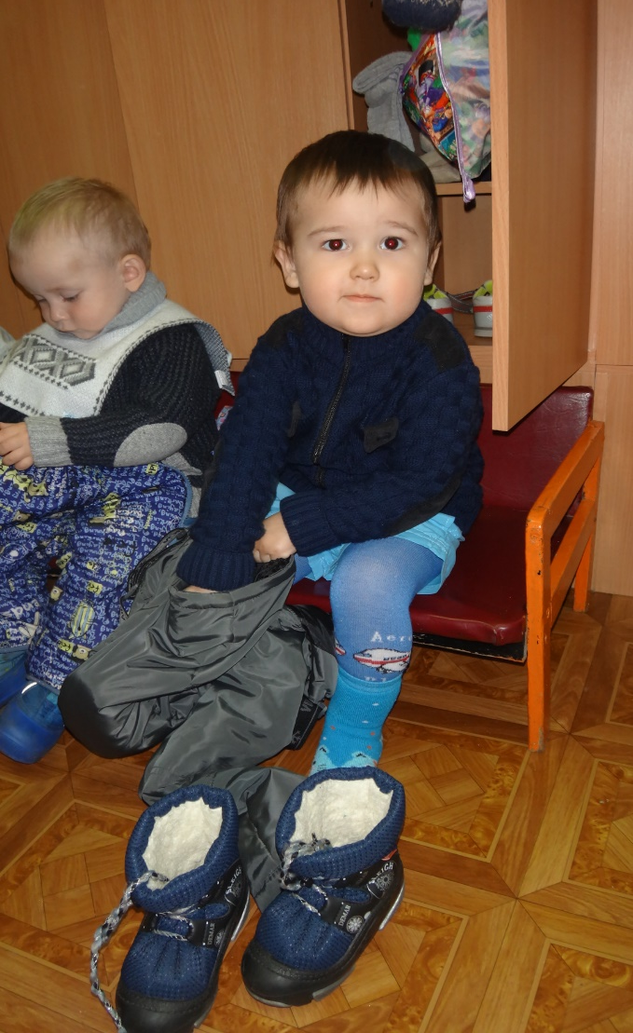
И на улицу опять – Родителей с работы ждать. День рабочий за спиной – Нам пора идти домой. И маме дома помочь мы сумеем. Дел много за вечер сделать успеем. А в 9 часов мы ложимся в кровать – Завтра утром рано вставать.

Slide 12
Спасибо за внимание

